Slide 1
ОБЛАСТНАЯ АВГУСТВСКАЯ КОНФЕРЕНЦИЯ РАБОТНИКОВ ОБРАЗОВАНИЯ «РАЗВИТИЕ СИСТЕМЫ ОБРАЗОВАНИЯ КОСТРОМСКОЙ ОБЛАСТИ В УСЛОВИЯХ РЕАЛИЗАЦИИ ФЕДЕРАЛЬНОГО ЗАКОНА «ОБ ОБРАЗОВАНИИ В РОССИЙСКОЙ ФЕДЕРАЦИИ»
ТЕМА ДОКЛАДА: « СОЦИАЛЬНОЕ ПАРТНЕРСВО КАК ВЕДУЩИЙ МЕХАНИЗМ ДОСТИЖЕНИЯ КАЧЕСТВА СОВРЕМЕННОГО ПРОФЕССИОАНАЛЬНОГО ОБРАЗОВАНИЯ»
Докладчик: Батракова А.Н. – преподаватель специальных дисциплин
ОГБОУ СПО «Костромской торговое – экономический колледж»
КОСТРОМА 2013г.

Slide 2
П. Рутт:
"Один из основных признаков профессиональной непригодности – отсутствие навыков и опыта социального партнерства».

Slide 3
Нормативно правовое обеспечение в сфере профессионального образования
ФЕДЕРАЛЬНЫЕ ГОСУДАРСТВЕННЫЕ СТАНДАРТЫ ПРОФЕССИОНАЛЬНОГО ОБРАЗОВАНИЯ
ФЕДЕРАЛЬНЫЙ ЗАКОН «ОБ ОБРАЗОВАНИИ В РОССИЙСКОЙ ФЕДЕРАЦИИ» (ВСТУПАЕТ В СИЛУ С 1 СНТЯБРЯ 2013г.)

Slide 4
Глоссарий
Социальное партнерство в профессиональном образовании это особый тип взаимодействия образовательного учреждений с субъектами и институтами рынка труда, государственными и местными органами власти, общественными организациями, нацеленный на максимальное согласование и учет интересов всех участников этого процесса, что помогает образовательному учреждению максимально удовлетворять запросы потребителей образовательных услуг.

Slide 5
Основная цель социального партнерства в профессиональном образовании
Содействие процессу подготовки и переподготовки конкурентоспособных квалифицированных работников, адаптирующихся к быстрым изменениям рынка труда.

Slide 6
Развитие социального партнерства в ОГБОУ СПО «Костромской торгово - экономический колледж»
Учет требований работодателей к выпускникам
Быстрое реагирование на изменения конъюнктуры рынка труда
Формирование системы социального партнерства
Вовлечение всех потенциальных партнеров
Постоянное взаимодействие с социальными партнерами
Организация службы трудоустройства выпускников

Slide 7
Связь ОГБОУ СПО «Костромской торгово –экономический колледж» с сегментами социально –экономической инфраструктуры
Предприятия и организации
Центр занятости
ОГБОУ СПО
КТЭК Отделы образования
Администрация области
Учреждения дополнительного образования
школы
Родители
ОУ, НПО, СПО, ВПО

Slide 8
Социальные партнеры на рынке труда ОГБОУ СПО «Костромской торгово – экономический колледж»
Предприятия торговли
Предприятия общественного питания
Кредитные учреждения
Сфера гостиничного сервиса
Юридические фирмы
Государственные структуры

Slide 9
Задачи развития социального партнерства в ОГБОУ СПО «Костромской торгово –экономический колледж»
1
Нормативно -управленческие
2
Организационно -педагогические
3
Программно - методические

Slide 10
Совместная конференция ОГБОУ СПО «Костромской торгово – экономический колледж» с социальными партнерами

Slide 11
В конференции участвуют: студенты колледжа, школьники выпускных классов города

Slide 12
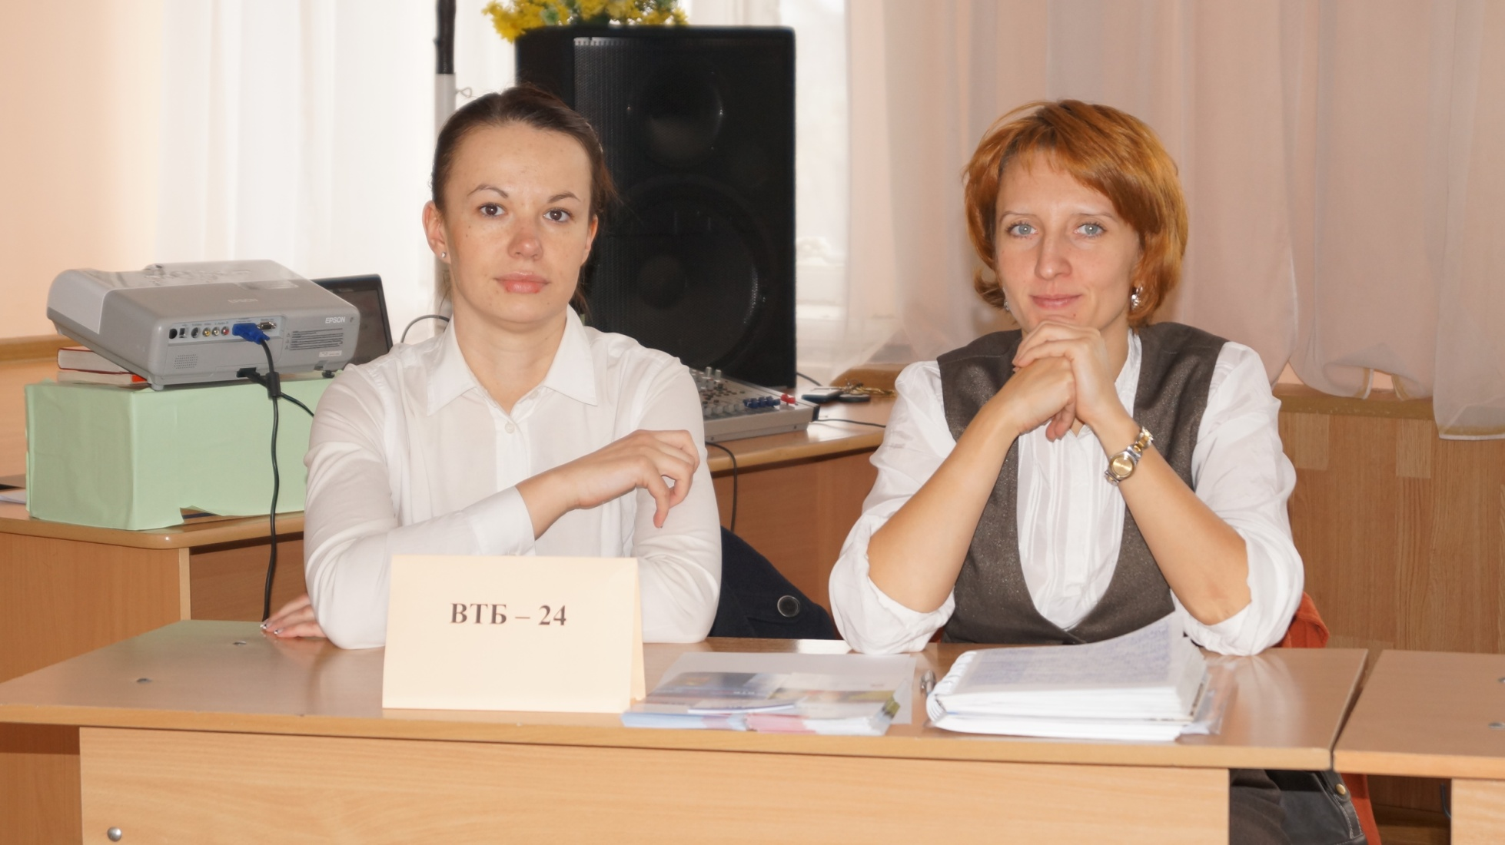
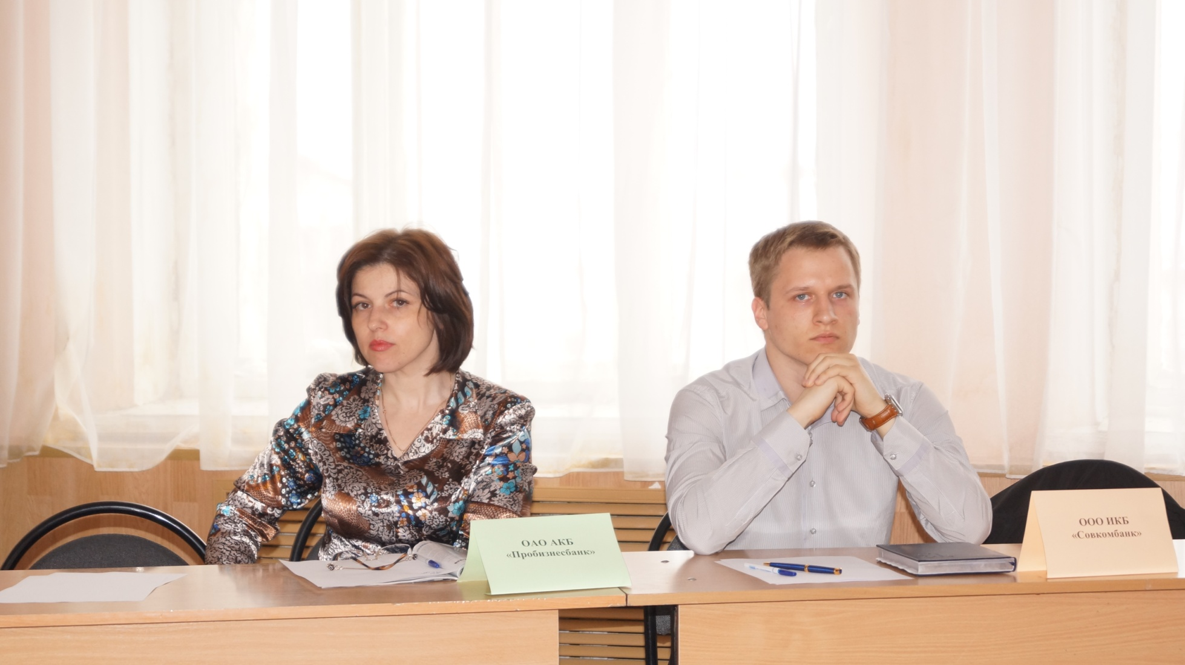
Преподаватели колледжа и руководители предприятий города области
Администрация колледжа
Социальные партнеры колледжа

Slide 13
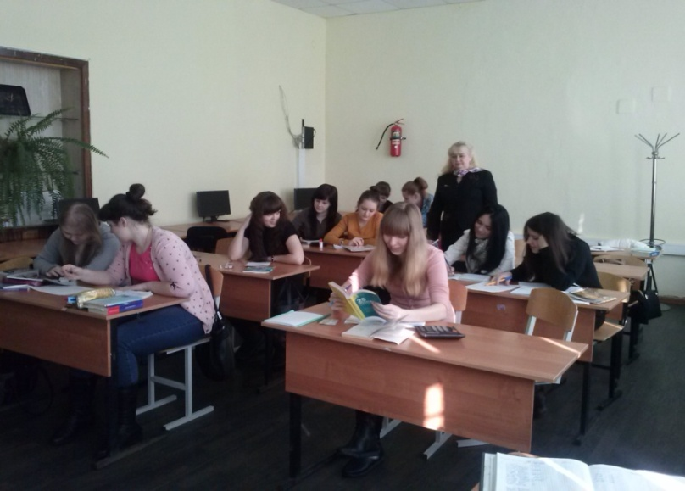
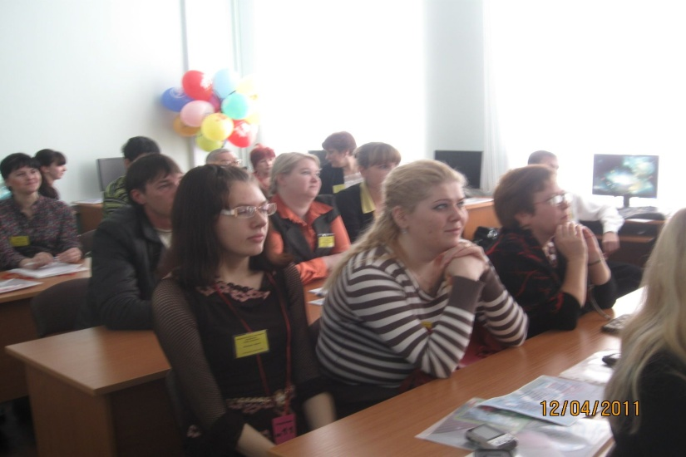
Учебные занятия с социальными партнерами
Олимпиада по бухучету
Олимпиада по менеджменту с привлечением социальных партнеров

Slide 14
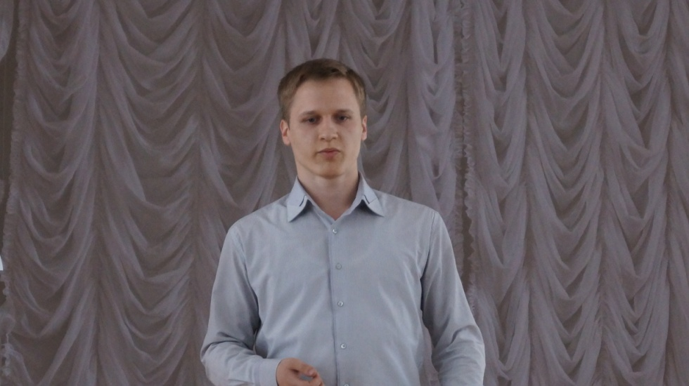
ПОТЕНЦИАЛЬНЫЕ РАБОТОДАТЕЛИ НА ИТОГОВОЙ ГОСУДАРСТЕННОЙ АТТЕСТАЦИИ

Slide 15
Спасибо за внимание!

